Slide 1
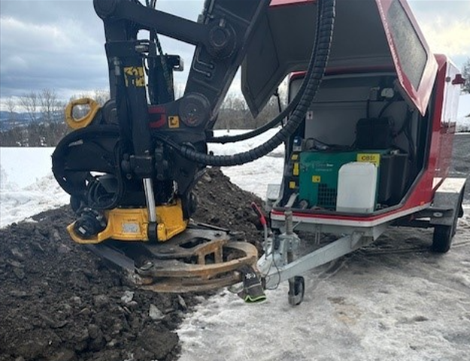
Læringsark
28.02.2024– Bruk av anleggsmaskin – Klemskade finger
Hva | Hendelsen skjedde ved flytting av Heatwoork tilhenger som ble utført ved hjelp av stropp i klype/grip på gravemaskin. Hjelpemann misforstår og tror at arbeids operasjonen er ferdig og skal fjerne stropp i det maskinfører manøvrerer klype/grip funksjonen og klemmer da finger i klypa/grip. Sja omfattet ikke arbeidsoperasjonen, flytting av tilhengeren ble utført på slutten av dagen som forberedelse til arbeidet dagen etter.
Årsak(er) | Kommunikasjonssvikt mellom maskinfører og hjelpemann. Arbeidsoperasjonen ble utført på en uoversiktlig måte og med mangelfull vurdering av risiko for personskade. Brudd på intern instruks. «Bruk av gravemaskin»
Konsekvens | Alvorlig- Fingeren ble sydd, fravær 5 dager, deretter 12 dager tilrettelagt arbeid.
Potensiale | Alvorlig- bruddskade og varig funksjonssvikt i finger/arm.
Læringspunkter
Viktig å ha rutiner for sikker kommunikasjon mellom fører av anleggsmaskiner og personer innenfor arbeidsområdet. Metode for kommunikasjon skal avtales på forhånd og beskrives i SJA. Sørge for etterlevelse av instruks for bruk av anleggsmaskiner som skal hensynta risikoen for personer innenfor maskinens arbeidsområde. Utføre arbeidsoperasjoner med egnet utstyr og risikovurdere farene for personskader.

